Slide 1
Информационно-практико-ориентированный проект
«Поддержка инициативы детей в условиях группы детского сада с помощью введения маркеров»
для детей младшей группы
Воспитатель ГДОУ №19
Стряпунина Елена Викторовна

Slide 2
В федеральном государственном образовательном стандарте дошкольного образования (ФГОС ДО) отмечается, что одним из основных принципов дошкольного образования является поддержка детей в различных видах деятельности, а одной из задач – развитие инициативы, самостоятельности и ответственности у детей.

Slide 3
Детская инициатива – это самостоятельное внутреннее побуждение ребенка к деятельности, к познанию окружающего мира.
Поддержка детской инициативы – это незначительное оказание помощи ребёнку, используя разные способы и средства в принятии решения заниматься той или иной деятельностью.

Slide 4
Способы поддержки детской инициативы представляют собой три основополагающих компонента:
создание условий
позиция педагога
организация детей

Slide 5
Цель проекта
Поддержка в детях проявления инициативы и самостоятельности в условиях группы детского сада.

Slide 6
Задачи:
Способствовать развитию самостоятельности и инициативности детей, создавая атмосферу доброжелательности и заботливости по отношению к ребенку, обстановки, формирующей у ребенка чувство собственной значимости, поощряющей проявление его индивидуальности.
Побуждать детей к занятиям различными видами деятельности и знакомству с новыми играми, и игровыми пособиями.
Развивать у детей навыки самостоятельного выбора игры и партнёра по игре без участия воспитателя.

Slide 7
Этапы
реализации проекта

Slide 8
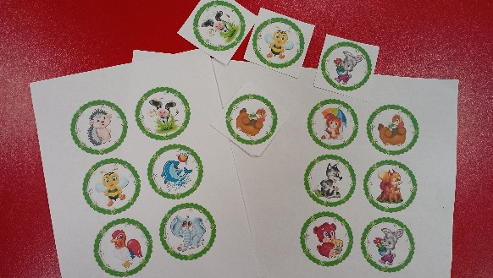
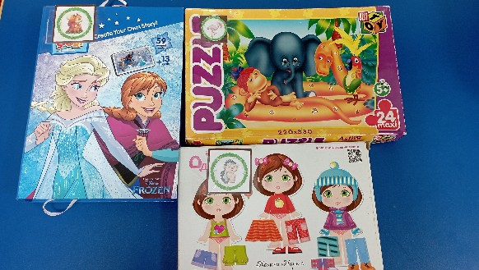
Подготовительный
Подготовка изображений для маркеров совместно с родителями.
Подготовка окошек для вкладывания маркеров на игры, игровые пособия и игровые центры.

Slide 9
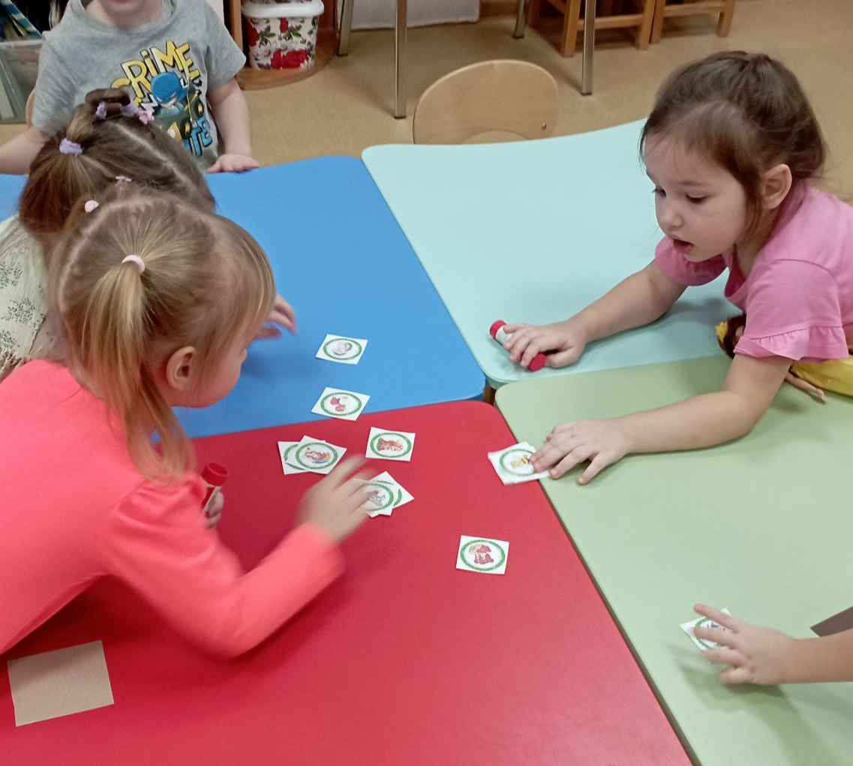
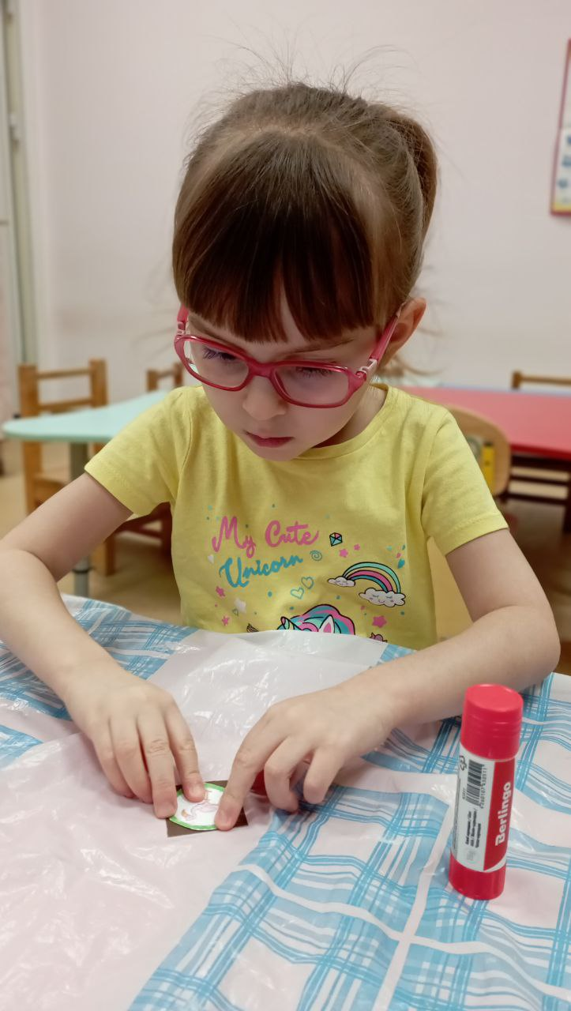
Основной (практический) состоит из 3 этапов:
Этап поддержки – придание жесткости маркерам, объяснение правил пользования маркерами.

Slide 10
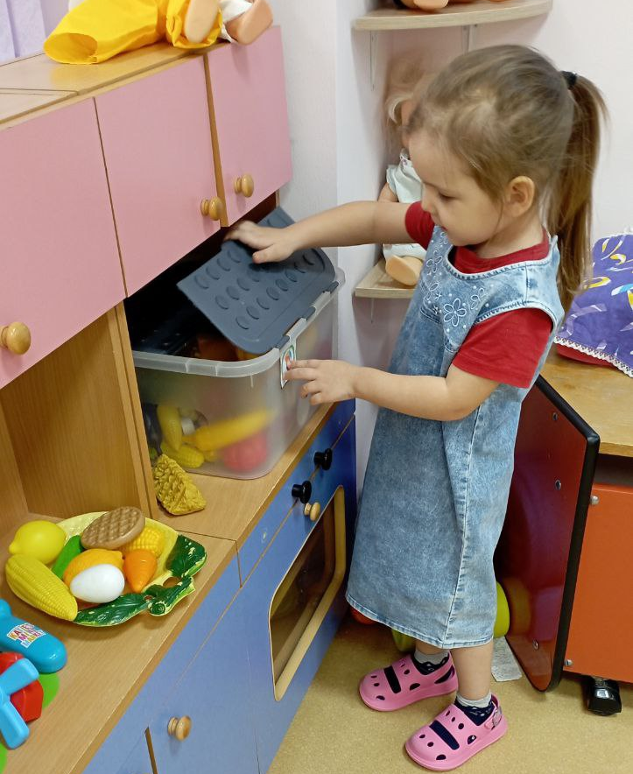
Этап самостоятельности
Ребёнок сам выбирает игру, к которой прикреплен его маркер.

Slide 11
Этап инициативы
Ребенок сам размещает свой маркер на интересующую его игру

Slide 12
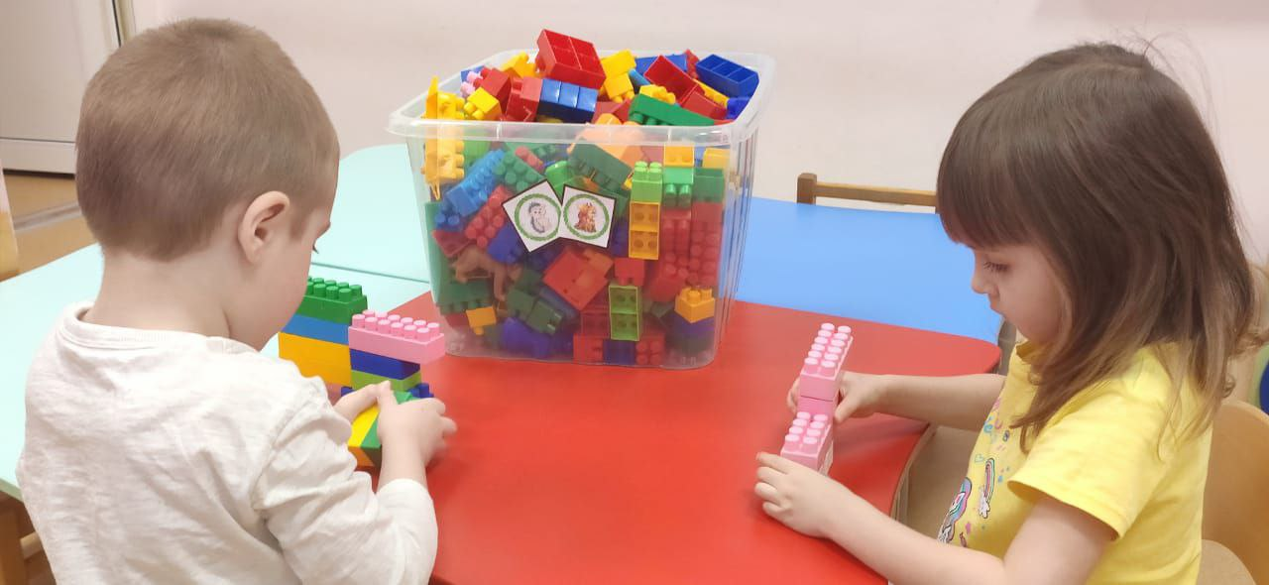
Этап инициативы
и предлагает другим детям поиграть вместе с ним, устанавливая маркер другого ребёнка рядом со своим.

Slide 13
Финальный (оформление результатов)
Создание наборов маркеров.
Анализ детской инициативности.
Методические рекомендации родителям (стендовый доклад) по результатам проекта.

Slide 14
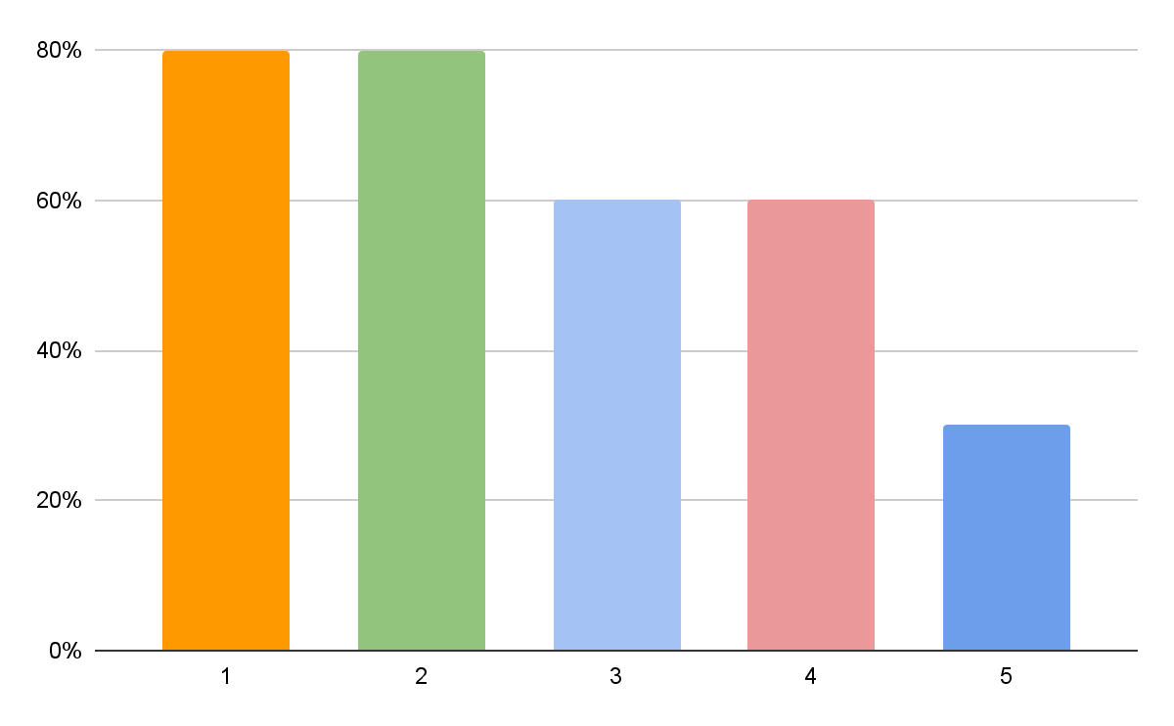
На сегодняшний день очевидны высокие показатели эффективности проекта.

Slide 15
Ребенок проявляет интерес во время выбора игр (вида деятельности), предложенный воспитателем, согласно маркерам - оранжевый, 80%;
В самостоятельной деятельности, выбирает игру, к которой прикреплён его маркер - зеленый, 80%;
Проявление инициативы и стремление ребёнка самостоятельно развешивать маркеры - фиолетовый, 60%;
Ребенок самостоятельно выбирает род занятия и участников по совместной деятельности, развешивая свой маркер и маркер ребёнка, с которым хочет играть – бордовый, 60%;
Вовлеченность родителей в проект и внедрение его в домашней среде - синий, 30%.

Slide 16
Для поддержки детской инициативы необходимо :
Формировать у детей привычку самостоятельно находить для себя интересные занятия; приучать свободно пользоваться игрушками и пособиями;
Создавать условия для реализации собственных планов и замыслов каждого ребёнка.

Slide 17
Таким образом, правильно организованная предметная среда и ее содержательное наполнение, ряд эффективных методов и приемов, тесное взаимодействие с родителями, организация совместной практической деятельности взрослых и детей являются важными условиями поддержания и развития детских инициатив.

